Slide 1
С днем рождения!

Slide 2
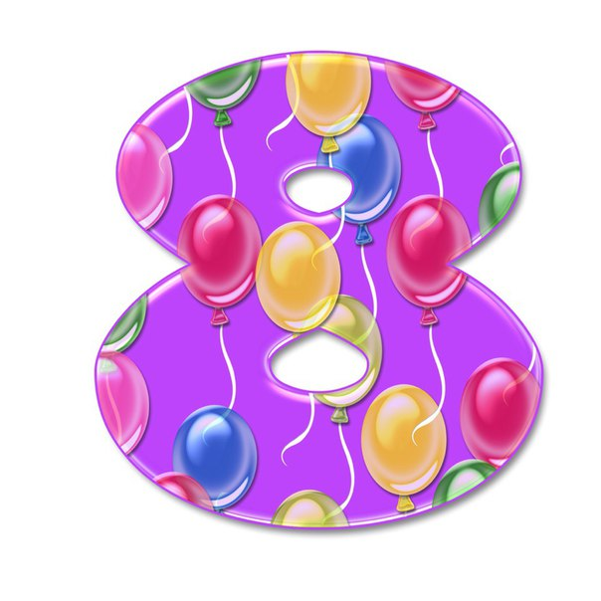
С днем рождения!

Slide 3
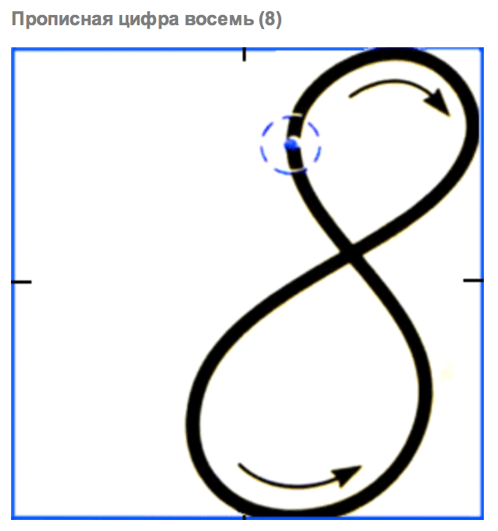
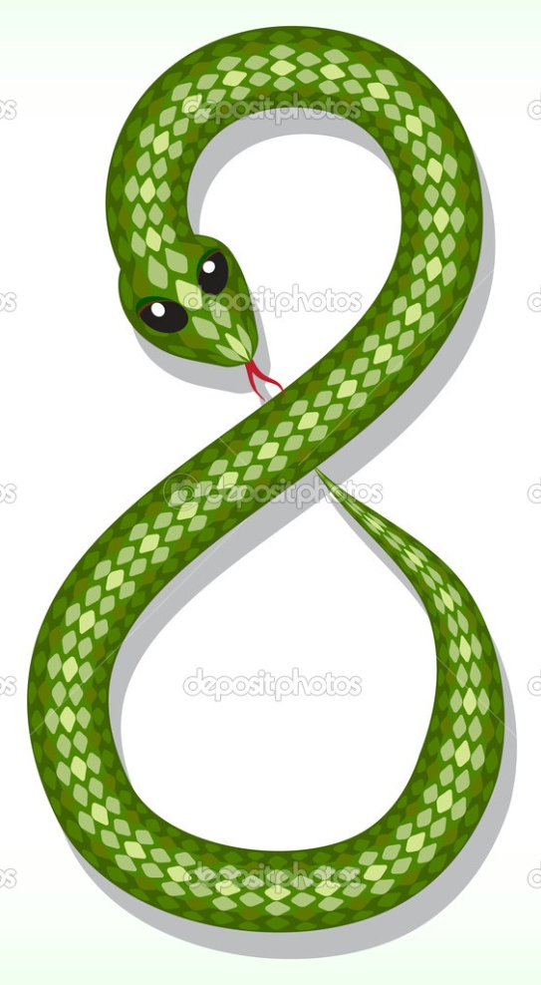

Slide 4
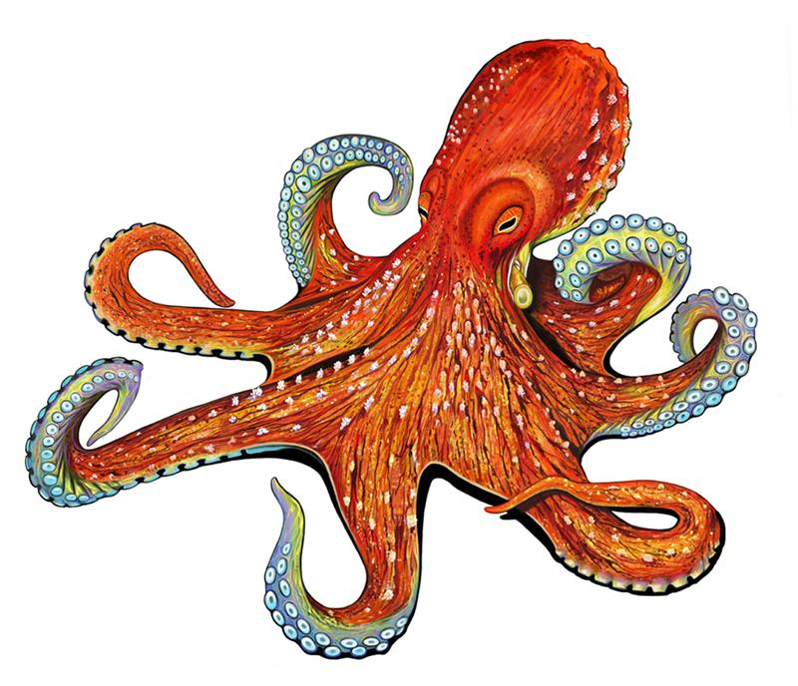
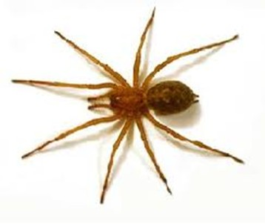
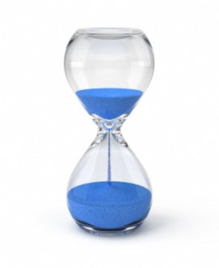
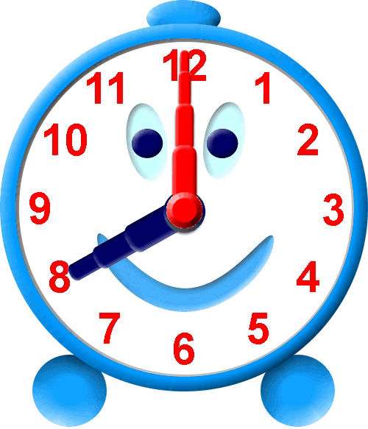
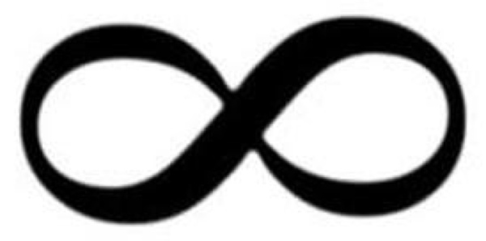
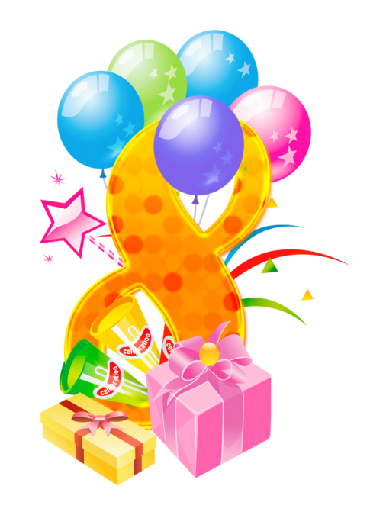
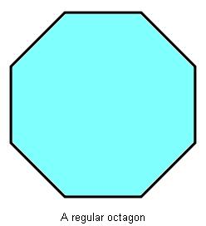

Slide 5
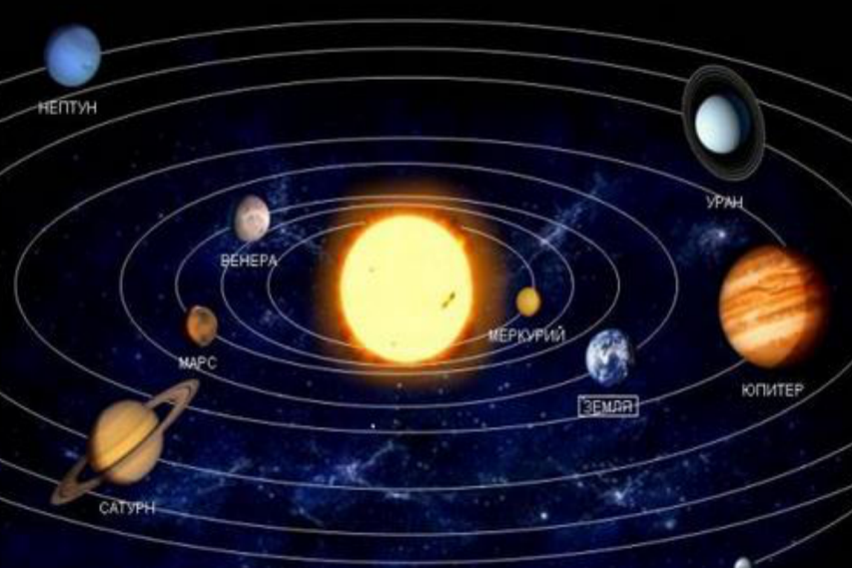
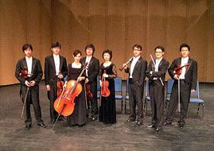
октет
На Луне жил звездочет
Он планетам вел учет: Раз Меркурий, 2 - Венера, 3 - Земля, 4 - Марс. 5 - Юпитер, 6 - Сатурн, 7 - Уран, 8 - Нептун.

Slide 6
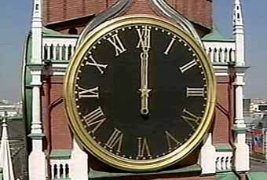
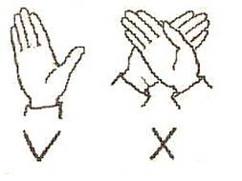
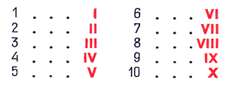

Slide 7
Вставь пропущенные числа
8 | 2 |  | 1 |  | 3 |  | 7
 |  | 5 |  | 4 |  | 6

Slide 8
Проверьте:
8 | 2 | 3 | 1 | 4 | 3 | 2 | 7
 | 6 | 5 | 7 | 4 | 5 | 6 | 1

Slide 10
Расшифруй слова
147
2645
743761

Slide 11
СПАСИБО!

